Slide 1
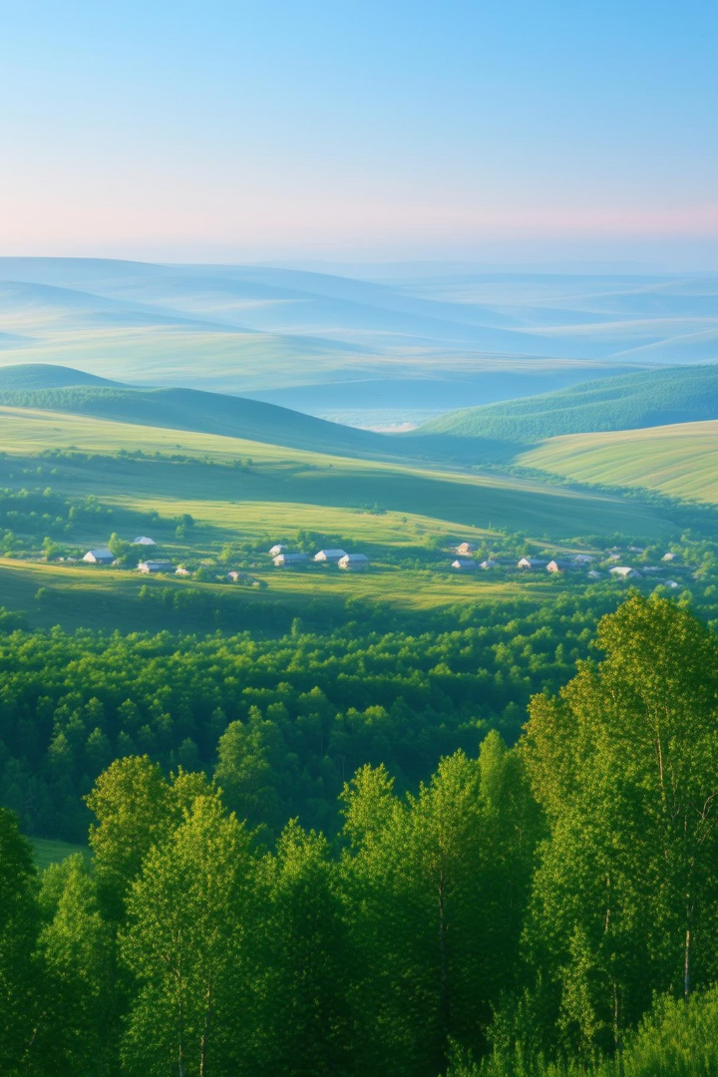
Агротуризм в Анучинском муниципальном округе Приморского края
Инвестиционный проект создания агротуристической базы отдыха в селе Старогордеевка Анучинского муниципального округа Приморского края направлен на развитие сельского туризма в экологически чистом регионе Дальнего Востока России, соединяя традиционное сельское хозяйство с современными туристическими услугами.
База предложит уникальный опыт погружения в сельскую жизнь, этнографию и природные красоты Приморья, создавая новые возможности для устойчивого развития территории и вовлечения местного сообщества.

Slide 2

Концепция агротуристической базы
Проект предусматривает создание круглогодичной агротуристической базы, расположенной в экологически чистом месте на окраине села Старогордеевка, у подножия сопок Сосновая и Лысая, рядом с ключом Болотный.
Основные направления
Комфортное проживание в экостиле
Питание из местных продуктов
Основная концепция базы ориентирована на "медленный туризм", устойчивое развитие и активное вовлечение местного сообщества в туристическую деятельность.
Конный туризм и прогулки
Этнографические экскурсии
Экологический досуг
Отрасль экономики: туризм
50% выручки составят услуги временного проживания, остальные 50% - прочие услуги, включая услуги питания, экскурсии и другие
Тип проекта: новое строительство

Slide 3






Структура инвестиций и формы участия
Партнёрские форматы
(развитие отдельных направлений)
Событийные площадки, тематические зоны, этнопроекты
Аренда
Объекты питания, мастерские, пункты проката
Долевое строительство
С распределением прибыли
Общий бюджет проекта составляет 10,8 млн рублей.
Финансирование планируется из двух основных источников:
грант "Агротуризм" Министерства сельского хозяйства РФ в размере 4,7 млн рублей (43,36%),
частные инвестиции в размере 6,1 млн рублей (56,64%).

Slide 4





Характеристики туристического комплекса
Объекты размещения
5 модульных домиков на 2-4 человека каждый, с современным комфортом и экологическим дизайном
Зона питания
Летняя столовая на 30 посадочных мест, предлагающая блюда из местных продуктов
Активный отдых
Конные маршруты и площадка для верховой езды, экотропы, музей под открытым небом
Семейный досуг
Детская зона, контактный зоопарк, зоны отдыха для всей семьи
Комплекс рассчитан на одновременное размещение до 20 туристов с возможностью приема дневных гостей и проведения мероприятий численностью до 50 человек.

Slide 5
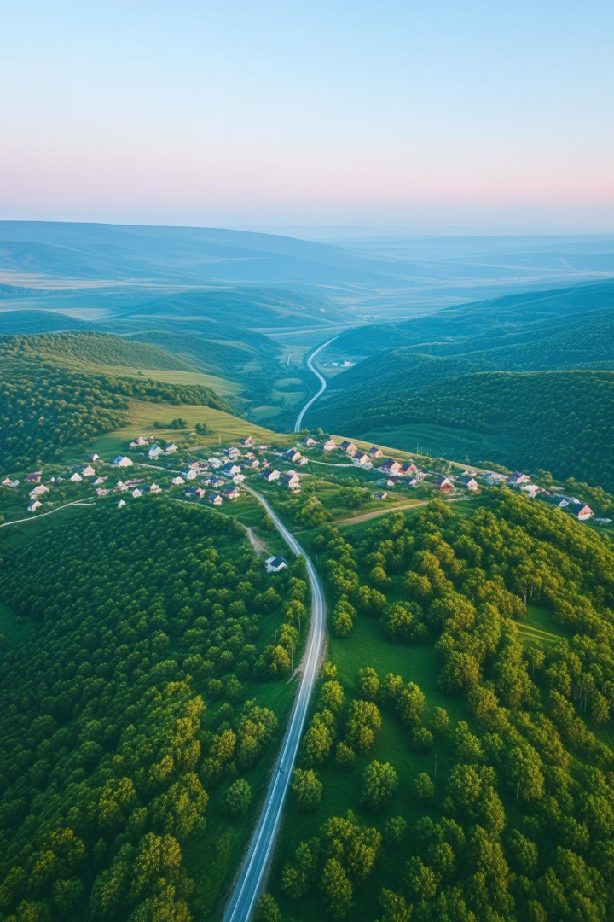




Транспортная доступность комплекса
Доступность
Близость к федеральной трассе М-370 "Уссури" (около 75 км)
Соединение
Связь с Владивостоком, Арсеньевом, Уссурийском и Хабаровском
Транспорт
Возможность индивидуального и организованного посещения
Перспектива
Потенциал для международного въездного туризма
Логистические преимущества: Расположение вблизи развитой дорожной сети обеспечивает высокую транспортную доступность для туристов из различных городов Дальнего Востока. Благодаря близости к приграничным направлениям, комплекс имеет потенциал для привлечения иностранных туристов.

Slide 6





График реализации инвестиционного проекта
II квартал 2025
Оформление земельного участка
III-IV квартал 2025
Проектирование и оформление документации
2026 год
Начало строительных работ и благоустройства территории
Строительство и обустройство инфраструктуры
I квартал 2027
Приобретение оборудования, оснащение объекта, завершение работ и технический запуск объектов
Апрель 2027
Официальный запуск и начало операционной деятельности
Проект будет реализован поэтапно, с последовательным вводом объектов в эксплуатацию и планомерным наращиванием туристического потока.

Slide 7
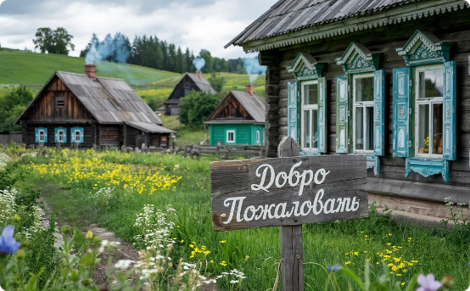
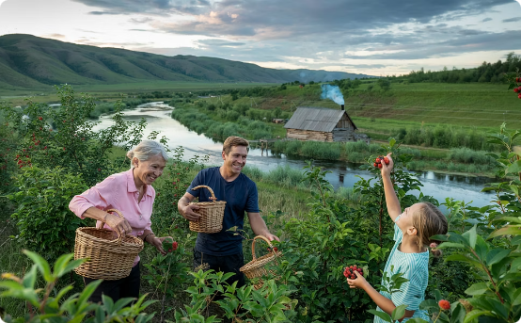
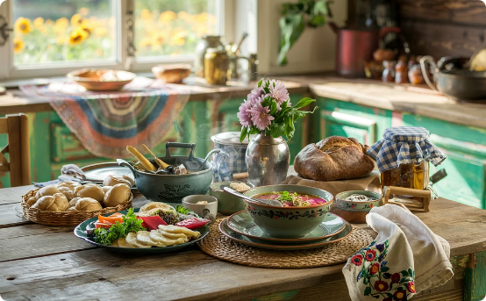
Рынок агротуризма в Приморском крае
Растущий рынок агротуризма Приморского края с годовым объемом 150-200 млн рублей показывает устойчивый рост до 12% ежегодно, отражая современные тренды экологичного отдыха.
Рынок активно формируется на фоне роста внутреннего туризма и государственной поддержки.
Растущий рынок
Экологический туризм
Потребительские тренды
Оценочный объём рынка агротуризма: 150-200 млн рублей в год
Общий рынок загородного и экологического туризма: 1,2-1,5 млрд рублей
"Медленный", экологичный отдых с акцентом на локальные продукты и погружение в традиционную культуру
Тенденция ежегодного роста до 12%

Slide 8








Конкурентная среда в регионе
Высокий спрос
Доля рынка
В летний сезон загрузка существующих объектов доходит до 100%
Низкая обеспеченность
Менее 0,1% номерного фонда Приморского края
Свободная ниша
Анучинский район имеет только 1 официальный объект коллективного средства размещения
Отсутствие прямых конкурентов в сегменте агротуризма в месте локации проекта
Анучинский муниципальный округ является одним из наименее обеспеченных туристической инфраструктурой районов Приморского края, что создает благоприятные условия для развития новых проектов в сфере сельского туризма.

Slide 9



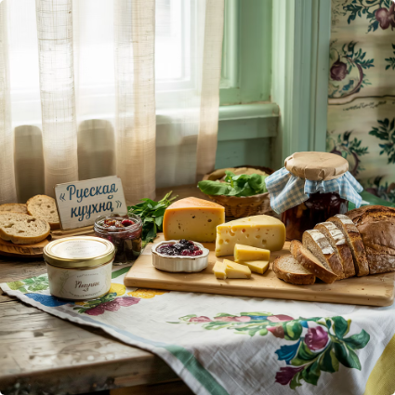

Целевые аудитории агротуристического комплекса
Семейные туристы с детьми
Иностранные туристы из стран АТР
Экотуристы и путешественники выходного дня
Семьи, ищущие активный отдых на природе, возможность контакта с животными и участия в сельскохозяйственных мероприятиях. Ценят безопасную среду, анимацию и образовательный компонент.
Гости из Китая, Кореи и Японии, интересующиеся этнографией, аутентичным фермерским опытом, фототуризмом и участием в традиционных обрядах. Ищут уникальные впечатления и культурное погружение.
Городские жители, стремящиеся к отдыху на природе, интересующиеся экологическим туризмом, треккингом и наблюдением за дикой природой. Выбирают активный отдых вдали от городской суеты.
Гастротуристы
Школьники и студенты
Этот сегмент ориентирован на аутентичный вкусовой опыт. Комплекс может предложить дегустации сыров, варенья, свежего хлеба из русской печи, участие в кулинарных мастер-классах.
Этнографические и экологические экскурсии, трудовые практики на огороде, уроки ухода за животными и знакомство с деревенским бытом формируют востребованный продукт у образовательных групп.

Slide 10

Ресурсное обеспечение проекта
Материальные ресурсы
Продовольственное обеспечение
Локальные производители строительных материалов
Фермерские хозяйства с экологически чистыми продуктами
Поставщики древесины для экологичного строительства
Поставщики мёда, овощей, хлеба и трав
Местные мебельные мастерские
Производители традиционных приморских деликатесов
Современные автономные инженерные решения
Сезонные дикоросы из окрестных лесов
Кадровые ресурсы
Выпускники вузов и колледжей Приморья
Специалисты из городов Приморья
Местные жители со знанием традиций и ремёсел
Сезонные работники из числа студентов
Проект имеет доступ к развитой логистической сети поставщиков, что обеспечивает надежное снабжение всеми необходимыми ресурсами для строительства и последующей эксплуатации комплекса.

Slide 11




Маркетинговая стратегия и каналы продвижения
Традиционные и цифровые медиа
Контекстная и таргетированная реклама, публикации в СМИ
Социальные сети и PR
Контент-маркетинг, блоги, пресс-туры с блогерами
Партнёрские программы
Сотрудничество с турагентствами и региональными организациями
Цифровые технологии
Мобильное приложение, онлайн-бронирование, система отзывов
Маркетинговая стратегия проекта построена на комплексном подходе к продвижению, сочетающем традиционные и цифровые каналы коммуникации. Особое внимание будет уделено созданию уникального контента, демонстрирующего природные красоты Анучинского района и аутентичный опыт сельского туризма.

Slide 12
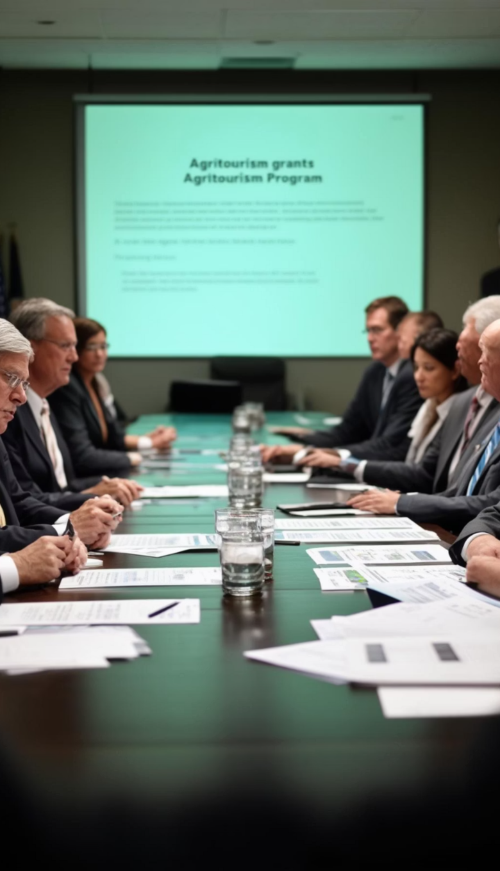
Иные ресурсы и формы поддержки проекта
Муниципальная поддержка
– Содействие в подборе участка, сопровождение взаимодействия с органами власти
– Информационная и административная помощь со стороны администрации Анучинского МО
Государственные меры поддержки
– Грант «Агротуризм» Минсельхоза РФ (до 10 млн руб.)
– Участие в нацпроекте «Туризм и индустрия гостеприимства»
– Региональные субсидии
Кадровый ресурс
– Выпускники профильных колледжей Приморья
– Возможность организации практик и стажировок
Кооперация с локальными поставщиками
– Продукты для гастрозоны (мёд, овощи, молоко)
– Ремесленные изделия, сувениры, мастер-классы
– Партнёрство с турагентствами и транспортными компаниями
Природные и территориальные преимущества
– Экологически чистая зона, уникальное природное окружение
– Потенциал для этно- и экотуристического бренда
Потенциал масштабирования
– Модульная структура комплекса позволяет развивать проект поэтапно
– Возможность расширения

Slide 13
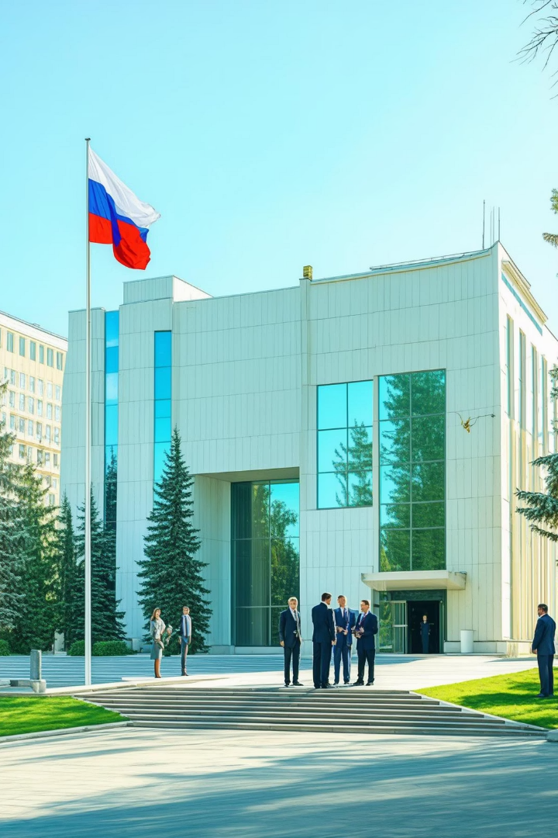




Контактная информация
Инициатор проекта
Администрация Анучинского муниципального округа Приморского края
Контактное лицо
Суворенков Андрей Александрович
Начальник управления градостроительства, имущественных и земельных отношений Анучинского муниципального округа
Телефон
Электронная почта
+7 (908) 997-29-93
fin620@list.ru
По всем вопросам, связанным с инвестиционным проектом создания агротуристической базы отдыха в селе Старогордеевка, вы можете обратиться к представителям Администрации Анучинского муниципального округа. Мы открыты для обсуждения различных форм сотрудничества и готовы предоставить дополнительную информацию о проекте.

